Slide 1
踏莎行
踏莎行，词牌名，又名“踏雪行”“踏云行”“柳长春”“惜余春”“转调踏莎行”等。以晏殊《踏莎行·细草愁烟》为正体，双调五十八字，前后段各五句、三仄。另有双调六十六字，前后段各六句、四仄韵；双调六十四字，前后段各六句、四仄韵变体。
此调为重头曲，前后段相同；每段由两个四字句和三个七字句组成，第三句与第五句为平平仄仄平平仄式，因而奇句与偶句较为协调。每段两个四字句以对偶为工，如晏殊的“细草愁烟，幽花怯露”“带缓罗衷，香残蕙炷”；“祖席离歌，长亭别宴”，“画月魂消，高楼目断”；“碧海无渡，瑶台有路”，“绮帘凝尘，香闺掩雾”。代表作品有欧阳修《踏莎行·候馆梅残》等。
“莎”（suō）：莎草，是一种常见的野草，广布于热带、温带，其块茎入药，叫“香附”，夏季开花。踏草是唐束时期广为流行的活动，又叫踏青，北方一般在清明时节前后。所以，“踏莎行”调名本意即咏古代民间盛行的春天踏青活动。

Slide 2
格律对照
正体
格律对照例词：《踏莎行·细草愁烟》
中仄平平，中平中仄。中平中仄平平仄。中平中仄仄平平，中平中仄平平仄
细草愁烟，幽花怯露。凭阑总是销魂处。日高深院静无人，时时海燕双飞去。
中仄平平，中平中仄。中平中仄平平仄。中平中仄仄平平，中平中仄平平仄。
带缓罗衣，香残蕙炷。天长不禁迢迢路。垂杨只解惹春风，何曾系得行人住。
变体一
格律对照例词：《踏莎行·翠幄成阴》
仄仄平平，平平中仄。中平平仄仄、中平仄。平平中仄，仄平平仄仄。平平仄仄仄平平仄。
翠幄成阴，谁家帘幕。绮罗香拥处、觥筹错。清和将近，奈春寒更薄。高歌看簌簌梁尘落。
仄仄平平，中平中仄。中中中中仄、仄平仄。平平中仄，仄中平中仄。中仄仄仄仄中平仄。
好景良辰，人生行乐。金杯无奈是、苦相虐。残红飞尽，袅垂杨轻弱。来岁断不负莺花约。
变体二
格律对照例词：《踏莎行·上巳道中作》
仄仄平平，平平仄仄。平平平仄仄，平平仄。平平仄仄，平平仄仄。平仄仄仄，平平平仄。
洛浦尘生，巫山梦断。旗亭烟草里，春深浅。梨花落尽，酴醿又绽。天气也似，寻常庭院。
仄仄平平，仄平仄仄。仄平平仄仄，仄平仄。平平仄仄，平平仄仄。仄平仄仄，仄平平仄。
向晚情怀，十分恼乱。水边佳丽地，近前看。娉婷笑语，流觞美满。意思不到，夕阳孤馆。
（说明：词牌格律与对照例词交错排列。格律使用宋体字排印，例词使用斜体字排印。词牌符号含义如下：平，表示填平声字；仄，表示填仄声字；中，表示可平可仄。句末加粗为韵脚。）

Slide 3
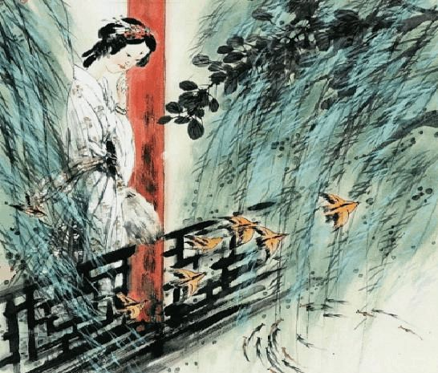
踏莎行·细草愁烟
宋 晏殊
细草愁烟，幽花怯露。凭阑总是销魂处。日高深院静无人，时时海燕双飞去。
带缓罗衣，香残蕙炷。天长不禁迢迢路。垂杨只解惹春风，何曾系得行人住。
注释：⑴怯：来描写花晨露中的感受。
⑵缓：缓带，古代一种衣服。
⑶蕙：香草。
⑶炷：燃烧。
⑹解：古同“懈”，松弛，懈怠。
译文：纤细的小草在风中飘动好像一缕缕轻烟惹人发愁，独自开放的花朵害怕露珠的打扰，倚在栏杆上总会想起一些让人难忘的往事。太阳高高的照在院子里，院子却静静地没有一个人居住，只看到时不时的有一些海燕双双飞来飞去。轻轻缓一下罗衣上的锦带，香气还残留在用蕙点燃的火炷上，那条路是不是跟天一样的长。垂下的杨柳只能够惹得住春风眷顾罢了，什么时候才能留得下一些行人在这里稍停片刻呢！
这首诗见于晏殊《全宋词》，北宋时期，天圣五年（1027年），以刑部侍郎贬知宣州，后改知应天府。在此期间，他极重视书院的发展，大力扶持应天府书院，力邀范仲淹到书院讲学，培养了大批人才，该书院又称“睢[suī]阳书院”。这是自五代以来，学校屡遭禁废后，由晏殊开创大办教育之先河。庆历三年在宰相任上时，又与枢密副使范仲淹一起，倡导州、县立学和改革教学内容，官学设教授。自此，京师至郡县，都设有官学。形成一种广兴文学的浪潮，这就是有名的“庆历兴学”。晏殊临春之季不禁有感而发，以物抒情，感叹时光的流逝。

Slide 4
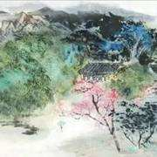
踏莎行·春暮
宋 寇准
春色将阑，莺声渐老，红英落尽青梅小。画堂人静雨蒙蒙，屏山半掩余香袅。
密约沉沉，离情杳杳，菱花尘满慵将照。倚楼无语欲销魂，长空黯淡连芳草。
注释：①阑（lán）：残，尽，晚。
②红英：红花。南唐李煜《采桑子》词：“亭前春逐红英尽。”
③屏山：指屏风。唐温庭筠《南歌子》词：“扑蕊添黄子，呵花满翠鬟，鸳枕映屏山。”
④密约：指男女之间互诉衷情，暗约佳期。沉沉：深沉。此指重大之事，即终身之事。
⑤杳（yǎo）杳：深远无边际。
⑥菱花：指菱花镜，亦泛指镜子。慵（yōng）将照：懒得拿起镜子来照。慵：懒散。将：拿。
⑦销魂：形容极度伤心。
译文：春色将尽，莺声燕语渐渐不闻，满地落花堆积，稀疏的青梅斜挂枝头，眼见到了春末夏初了。濛濛细雨中，一个消瘦的女子静静地独立在画阁外，眼前的屏风半掩着厅堂，惟见缕缕沉香从屏风后袅袅散来，更添了几分幽幽的心事。
遥想当年依依惜别时的深情约定啊。如今一别经年，依然杳无音讯，可晓得我这份断肠的思念吗？妆奁久未开，菱饰尘灰满，眼下竟然连照镜的心都懒了。只是落寞地倚在栏杆上，心下纵有万语千言，却又向谁人说起？惟有无语凝噎，暗自销魂罢了。天空灰蒙蒙的，黯然地衔着绵绵不尽的芳草，一如我的思念。
宋太宗淳化二年（991年），寇凖被贬为青州知府，任职之际，他为了表达自己仕途坎坷以及对政坛、对君上难以割舍的情怀和自家的失落之情，写下了这首词。这是一首闺怨词，所表现的是一个闺中女子在暮春时节，倚楼而望，盼望离人归来的幽怨情思。全词语言细腻，深郁多情，既有全方位的场景描写，又有细致入微的景物刻画，移隋入景，情景交融，描绘了一幅清雅脱俗的仕女相思图。

Slide 5
踏莎行·候馆梅残
宋 欧阳修
候馆梅残，溪桥柳细。草薰风暖摇征辔。离愁渐远渐无穷，迢迢不断如春水。
寸寸柔肠，盈盈粉泪。楼高莫近危阑倚。平芜尽处是春山，行人更在春山外。
注释：①候馆：迎宾候客之馆舍。《周礼·地官·遗人》：“五十里有市，市有候馆。”
②草薰：小草散发的清香。薰，香气侵袭。征辔（pèi）：行人坐骑的缰绳。辔，缰绳。此句化用南朝梁江淹《别赋》“闺中风暖，陌上草薰”而成。
③迢迢：形容遥远的样子。
④寸寸柔肠：柔肠寸断，形容愁苦到极点。
⑤盈盈：泪水充溢眼眶之状。粉泪：泪水流到脸上，与粉妆和在一起。
⑥危阑：也作“危栏”，高楼上的栏杆。
⑦平芜：平坦地向前延伸的草地。芜，草地。
译文：客舍前的梅花已经凋残，溪桥旁新生细柳轻垂，春风踏芳草远行人跃马扬鞭。走得越远离愁越没有穷尽，像那迢迢不断的春江之水。
寸寸柔肠痛断，行行盈淌粉泪，不要登高楼望远把栏杆凭倚。平坦的草地尽头就是重重春山，行人还在那重重春山之外。
此词是欧阳修词的代表作之一。主要抒写早春南方行旅的离愁。上阕写行人客旅的思念。以时空的转换，写人在旅途，漂泊无际，且无止期，从而展示了游子剪不断的离愁。下阕写居者对高楼的企盼和悬想，写远望之人的内心活动。春山本无内外之别，词人将其界定，写出居者念远的迷茫心境，颇令人玩味。全词笔调细腻委婉，寓情于景，含蓄深沉，是为人所称道的名篇。
据中国唐代文学学会会长陈尚君考证，欧阳修这首词当作于宋仁宗明道元年（1033年）暮春，是作者早年行役江南时的作品。

Slide 6
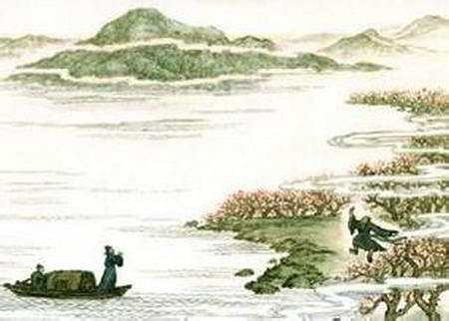
踏莎行·画鼓催春
黄庭坚 宋
画鼓催春，蛮歌走饷。雨前一焙谁争长。低株摘尽到高株，株株别是闽溪样。
碾破春风，香凝午帐。银瓶雪滚翻成浪。今宵无睡酒醒时，摩围影在秋江上。
注释：画鼓：有彩绘的鼓。
蛮歌：南方少数民族之歌。古时称西南少数民族为蛮夷，当地所唱的歌曲称为蛮歌。
饷：给在田间里劳动的人送饭。
雨前：绿茶的一种，用谷雨前采摘的细嫩芽尖制成。
焙：微火烘烤。卢仝《走笔谢孟谏议寄新茶》有：“摘鲜焙芳旋封裹，至精至好且不奢。”
争长（zhǎng）：即争霸。唐魏征有《赋西汉》诗：“受降临轵道，争长趣鸿门。”
闽溪：即建溪，福建闽江的北源，流经武夷山茶区。张舜民《画墁录》有：“追至本朝，建溪独盛，采焙制作，前世所未有也。”溪产有建溪贡茶，即龙团凤饼。
碾破：将茶碾碎。
春风：指茶。
银瓶：银质的瓶，常指酒器，此指盛茶的茶具。宋徽宗《大观茶论》：“饼（同‘瓶’）宜金银，小大之制，惟所裁给。”
摩围：指摩围山，在黔州。
译文：茶农们擂响画鼓，催促春天的到来；唱着山歌去田间为劳作的人们送饭。采茶人们都争抢着在雨前节之前焙制好茶叶来一争高下。他们摘完稍矮一些的嫩芽，就伸手去摘那些长在高处的嫩芽，不管长在何处，每一株茶树所摘下的茶叶都像是建溪茶那样完美。
将春茶碾碎，香气弥漫在房间的帐子上。茶具里的茶水，像潮水一样翻滚。今夜酒醒之后无法入睡，看见摩围山的影子倒影在秋江上。
这首词应是作于绍圣三年（1096年）或绍圣四年（1097年）时期，此时黄庭坚被贬于黔州，居住在摩围阁，作者于此地见到少数民族采茶，制茶的过程，激发了作者的爱茶之心，创作此篇来表达作者的喜爱之情。该词主要描写了闽地春意时间的景象，上片生动地记录了黔州地区少数民族采茶制茶的风俗，下片作者通过描写自己的视觉、嗅觉等感官感受，运用比喻、夸张等修辞手法描写了茶汤的香气和形态，抒发了作者内心对茶的喜爱。

Slide 7
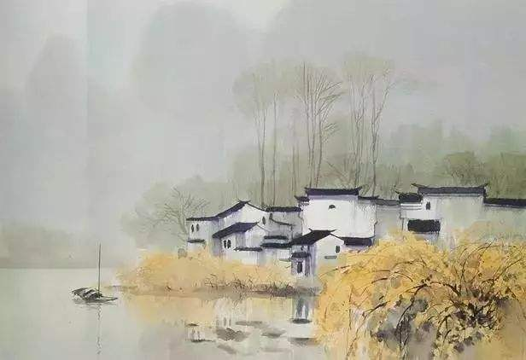
踏莎行·郴州旅舍
宋 秦观
雾失楼台，月迷津渡。桃源望断无寻处。可堪孤馆闭春寒，杜鹃声里斜阳暮。
驿寄梅花，鱼传尺素。砌成此恨无重数。郴江幸自绕郴山，为谁流下潇湘去。
注释：郴（chēn）州：今属湖南。
雾失楼台：暮霭沉沉，楼台消失在浓雾中。
月迷津渡：月色朦胧，渡口迷失不见。
桃源望断无寻处：拼命寻找也看不见理想的桃花源。桃源：语出晋陶渊明《桃花源记》，指生活安乐、合乎理想的地方。无寻处：找不到。
可堪：怎堪，哪堪，受不住。
杜鹃：鸟名，相传其鸣叫声像人言“不如归去”，容易勾起人的思乡之情。
驿寄梅花：陆凯在《赠范晔诗》：“折梅逢驿使，寄与陇头人。江南无所有，聊寄一枝春。”这里作者是将自己比作范晔，表示收到了来自远方的问候。
鱼传尺素：东汉蔡邕的《饮马长城窟行》中有“客从远方来，遗我双鲤鱼。呼儿烹鲤鱼，中有尺素书。” 另外，古时舟车劳顿，信件很容易损坏，古人便将信件放入匣子中，再将信匣刻成鱼形，美观而又方便携带。“鱼传尺素”成了传递书信的又一个代名词。这里也表示接到朋友问候的意思。
砌：堆积。无重数：数不尽。
郴江：清顾祖禹《读史方舆纪要·湖广》载：郴水在“州东一里，一名郴江，源发黄岑山，北流经此……下流会来水及自豹水入湘江。”幸自：本自，本来是。
为谁流下潇湘去：为什么要流到潇湘去呢？意思是连郴江都耐不住寂寞何况人呢？为谁：为什么。潇湘，潇水和湘水，是湖南境内的两条河流，合流后称湘江，又称潇湘。
此词为作者绍圣四年（1097）作者因坐党籍连遭贬谪于郴州旅店所写。当时作者因新旧党争先贬杭州通判，再贬监州酒税，后又被罗织罪名贬谪郴州，削去所有官爵和俸禄；又贬横州，此词作于离郴前，
元祐六年（1091年）七月，苏轼受到贾易的弹劾。秦观从苏轼处得知自己亦附带被劾，便立刻去找有关台谏官员疏通。秦观的失态使得苏轼兄弟的政治操行遭到政敌的攻讦，而苏轼与秦观的关系也因此发生了微妙的变化。有人认为，这首《踏莎行》的下阕，很可能是秦观在流放岁月中，通过同为苏门友人的黄庭坚，向苏轼所作的曲折表白。

Slide 8
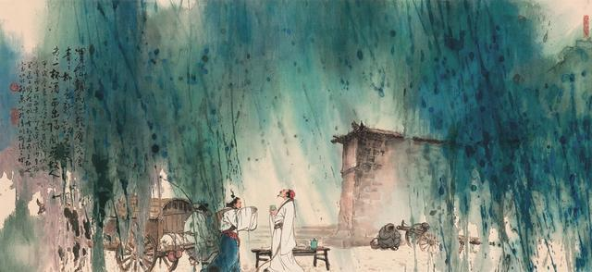
踏莎行·情似游丝
宋 周紫芝
情似游丝，人如飞絮。泪珠阁定空相觑。一溪烟柳万丝垂，无因系得兰舟住。
雁过斜阳，草迷烟渚。如今已是愁无数。明朝且做莫思量，如何过得今宵去。
注释：游丝：蜘蛛等昆虫所吐的飘荡在空中的丝。
阁：同“搁”，停住。空：空自，枉自。觑（qù）：细看。指离别前两人眼中含泪空自对面相看。
无因：没有法子。兰舟：木兰舟，船的美称。
渚（zhǔ）：水中小洲。
莫：不要。
译文：离情像游丝般飘忽不定，情人像飞絮般难留踪影。两双含泪的大眼睛，呆呆地凝目对视，徒自满含深情。溪边的烟柳垂下万条丝绦，却不能把他的行船拴系留停。
大雁在斜阳外飞行，轻烟笼罩着沙洲，芳草一片迷蒙。无穷的烦恼现在就填满了我的心胸。明天姑且不再思量，可又怎样才能熬过今宵。怎样才能挨到明日的天明？
周紫芝生活在南宋，亲历宋代社会的巨大变迁，颠沛流离的生活使得离别成为家常便饭。 作者与情人将要离别，难以表达自己心中的哀愁与不舍。故作者作此词，意为送别相思之人，用以反映出有情人的无奈。
上片写离别时的情景。一对恋人在绿柳垂丝、柳絮飞舞的春光中，在水边依依惜别的情境生动地凸显在读者的面前。下片写别后的留恋与相思，愁绪无数，无法排遣，仍写居者行人走后的凄怆情怀。这首词含蓄深婉，情景交融，几入化境，愁苦之味溢于言表，通过对分别情景的描述和别后的相思之苦的传达，婉转地抒发了词人的无限离愁别恨。

Slide 9
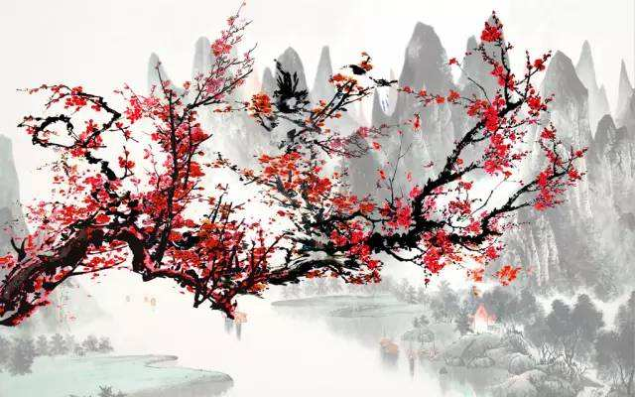
踏莎行·雪中看梅花
王旭 元
两种风流，一家制作。雪花全似梅花萼。细看不是雪无香，天风吹得香零落。
虽是一般，惟高一着。雪花不似梅花薄。梅花散彩向空山，雪花随意穿帘幕。
注释：①风流：风度、标格。
②一家制作：意指雪和梅都是大自然的产物。
③萼：花萼，这里指的是花瓣（因押韵关系用“萼”字）。
④细看不是雪无香：仔细一看，不是雪花，因为雪花没有香气。
⑤着（zhāo）：等次。
⑥薄（báo）：厚度小的。
⑦散彩：放射出光彩。
⑧帘：窗帷。最后两句说：梅花开在空山，放射出光辉异形，雪花却在人家帘幕下低飞。
译文：两种风格，都是大自然的杰作，雪花好似梅花的花瓣，仔细一看不是雪，因为雪无香气，风吧香气吹得四散。
虽然色彩一样，形状相似，但是有一个高出一等，雪花不像梅花薄。梅花开在空山，放射出光辉异形，雪花却在人家帘幕下低飞。
这是一首咏物词，运用了托物言志的手法。词一开篇，就是指点江山、直抒胸臆。与众不同的是，他不是只咏雪或只咏梅，而是花开两朵、两朵俱美。运用了托物言志的手法。一会是一个平台上的比较，一会是各自舞台上的辉煌；既各有高低，又各有所长。从篇章角度分析，上下阕的结构是一致的：一二句，先立主旨、总领全段；三四五句，以鲜明意象，比较二者异同；把这异同的典型特征，完全袒露在作者笔下、袒露在读者眼前；其中的对比手法，恰好也照应了主旨。这样的结构意图，就是抓住雪与梅的同与不同：上阕的“全似”，下阕的“不似”，这就全面的比较了两种风流。

